Slide 1

SECTOR METALMECÁNICA | NIVEL 4° MEDIO
MÓDULO 8
Mantenimiento de los sistemas
de transmisión y frenos
En estos documentos se utilizarán de manera inclusiva términos como: el estudiante, el docente, el compañero u otras palabras equivalentes y sus respectivos plurales, es decir, con ellas, se hace referencia tanto a hombres como a mujeres.

Slide 2

MÓDULO 8 |MANTENIMIENTO DE LOS SISTEMAS DE TRANSMISIÓN Y FRENOS
ACTIVIDAD 15
ACEITES EN TRANSMISIÓN AUTOMÁTICA

Slide 3


OBJETIVO DE APRENDIZAJE
Realizar mantenimiento básico de diversos sistemas de vehículos automotrices livianos, semipesados y pesados, de acuerdo a las pautas de mantenimiento del fabricante, de inspección y diagnóstico de fallas.

Slide 4

RECORDEMOS
¿QUÉ APRENDIMOS LA ACTIVIDAD ANTERIOR?
BOMBAS DE ACEITE
Reconociste la función de la bomba de aceite en una transmisión automática, considerando sus piezas móviles y lo propuesto en el manual de servicio.
1
Aplicaste mantenimiento a una bomba de aceite de una transmisión automática, considerando sus piezas móviles y lo propuesto en el manual de servicio.
2

Slide 5


ALGUNAS PREGUNTAS
ANTES DE COMENZAR
BOMBAS DE ACEITE
¿Qué función tiene el aceite en una transmisión mecánica?
¿Cuántos tipos de aceites creen que existen? ¿Son todos iguales? ¿De qué dependen?
¡Compartan experiencias con sus compañeros!

Slide 6

15
MENÚ DE LA ACTIVIDAD
ACEITES EN TRANSMISIÓN AUTOMÁTICA
Al término de la actividad estarás en condiciones de:
Identificarás las funciones del aceite en una transmisión automática, considerando su funcionamiento de sus partes y pizas móviles.
1
Desarmarás las partes de una transmisión mecánica, considerando la función que cada una de las partes móviles posee.
2

Slide 7
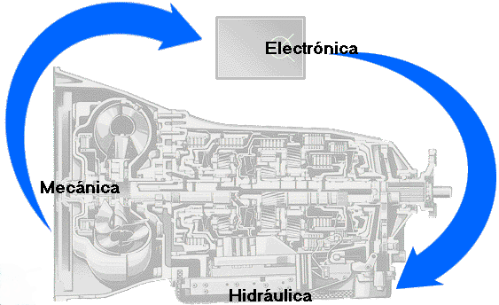

PRINCIPIO DE FUNCIONAMIENTO
Las transmisiones automáticas basan su trabajo en las tres siguientes disciplinas:

Slide 8
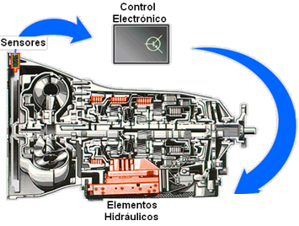

PRINCIPIO DE FUNCIONAMIENTO
En las Transmisiones Modernas, provistas de Control Electrónico, se reduce el trabajo del Conductor ya que existen Sensores que registran el estado de cada marcha.
El Control Electrónico procesa la información para seleccionar el cambio adecuado, el cual es acoplado por elementos hidráulicos de conexión y elementos de mando.

Slide 9
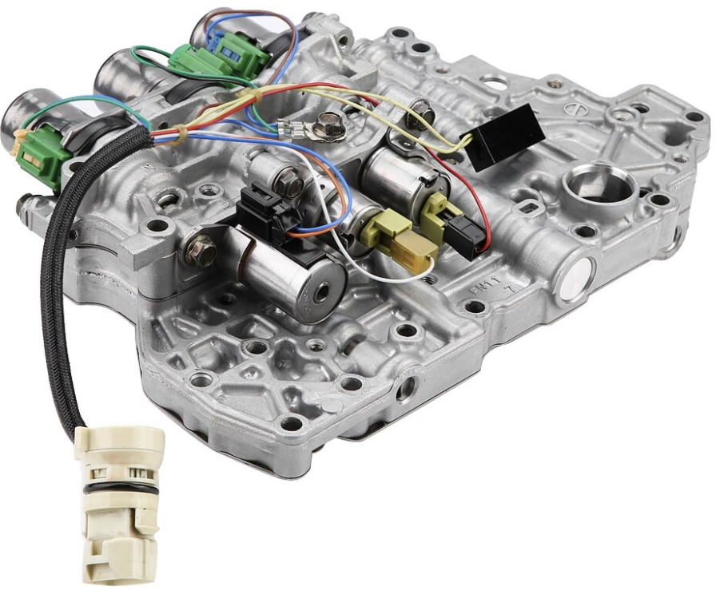
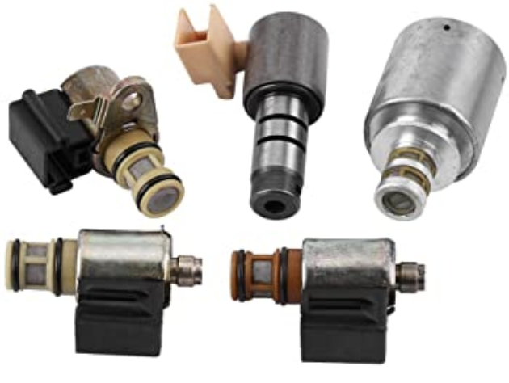
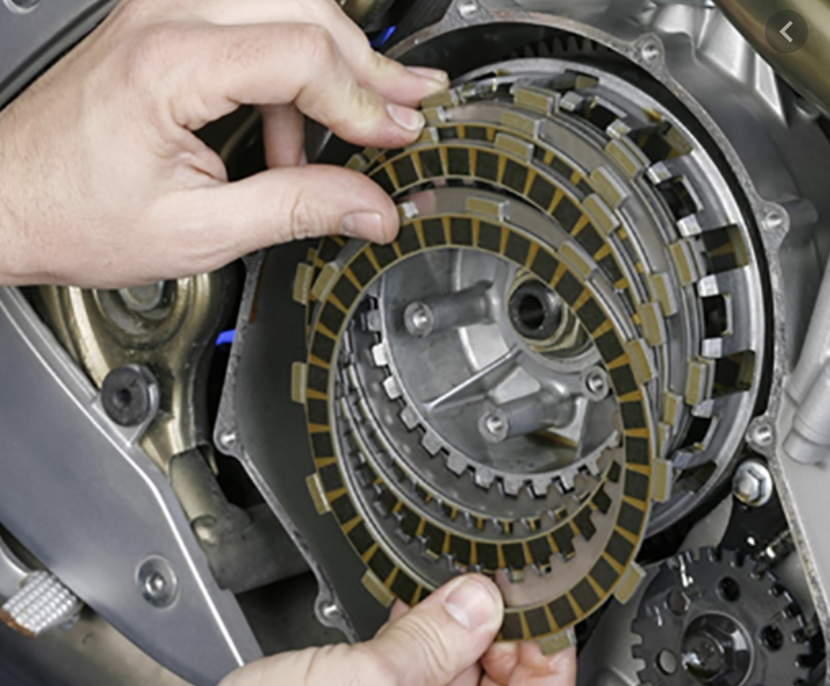
PARTES MÁS IMPORTANTES DE
LAS TRANSMISIONES AUTOMÁTICAS
Cuerpo o caja de válvulas de la transmisión automática
Cuerpo o caja de válvulas de la transmisión automática
Válvulas Solenoides instaladas en el cuerpo de válvulas
Discos de fricción de la Transmisión Automática

Slide 10

PARTES MÁS IMPORTANTES DE
LAS TRANSMISIONES AUTOMÁTICAS
Filtro de aceite
Cuerpo o caja de válvulas de la transmisión automática

Slide 11

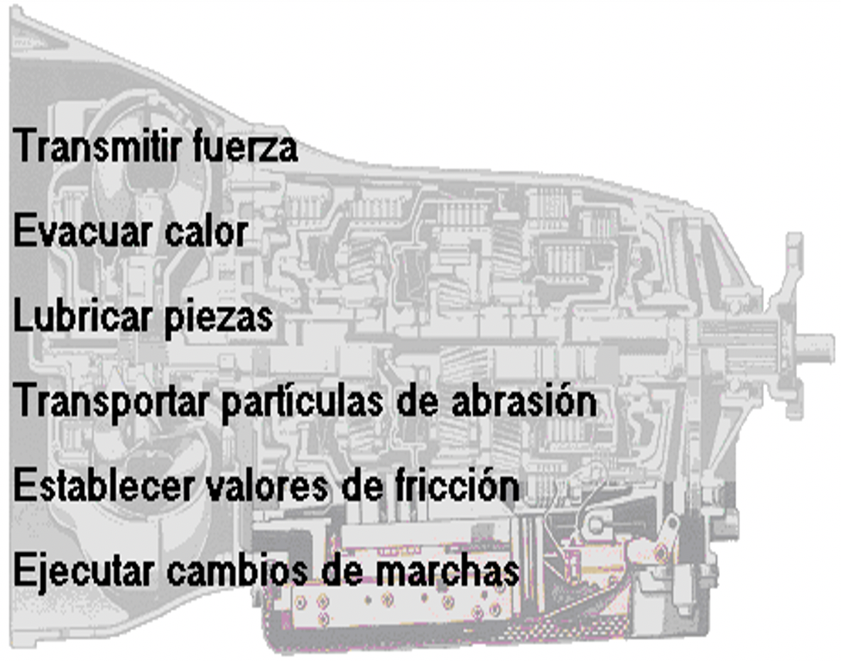
FUNCIONES DEL ACEITE ATF
El aceite ATF (Automatic Transmition Fluid) cumple las siguientes funciones:

Slide 12


PROPIEDADES DEL ACEITE ATF
El aceite en la transmisión automática sufre por:
Temperatura
Alta velocidad de circulación
Fuerza que exige la transmisión

Slide 13
PROPIEDADES DEL ACEITE ATF
El calor es el principal enemigo del aceite ATF, las transmisiones automáticas pueden crear una gran fricción y justamente la fricción genera calor.
Cuanto mayor es la carga sobre la transmisión, mayor calor se genera y más se calienta el aceite ATF.
El aceite ATF posee aditivos que son capaces de mejorar su estabilidad a la oxidación, inhibir la corrosión y reducir la formación de espuma.

Slide 14
PROPIEDADES DEL ACEITE ATF
Entre las propiedades de Aceite ATF está su Índice de Viscosidad, el que debe mantenerse inalterable entre -30ºC y 140ºC aproximadamente.
Con el transcurso del tiempo los aditivos se van degradando, hasta llegar a resultar perjudiciales en el fluido, empeorando:
La capacidad de lubricación
La viscosidad de aceite ATF

Slide 15

PROPIEDADES DEL ACEITE ATF
Por este motivo que el aceite ATF es la principal causa de los problemas en las transmisiones automáticas.
En caso de una Reparación de la Transmisión, siempre se deberá seguir las Instrucciones del Manual de Servicio, para rellenar o cambiar el Aceite si fuese necesario.

Slide 16


HAGAMOS UNA PAUSA
REFLEXIONEMOS
¿Cuáles son los principales fabricantes de este tipo de aceite?
¿Qué precauciones debo tener al momento de manipular este aceite?
¡Comparte tus respuestas!

Slide 17
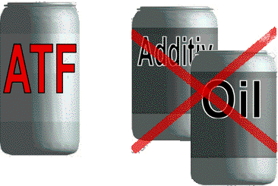

PROPIEDADES DEL ACEITE ATF
Para agregar o cambiar aceite ATF, siempre se debe utilizar el Aceite Homologado por el Fabricante, “sin agregar Aditivos de ningún tipo”.
De cambiar el tipo de aceite, o de agregar algún aditivo se estarán modificando las propiedades del ATF, lo que puede traer como consecuencias, repercusiones negativas para el funcionamiento y duración de los componentes

Slide 18
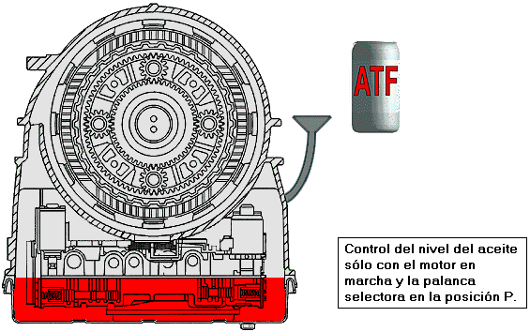
CONTROL DEL NIVEL DE ACEITE ATF
Después de realizada una Reparación de la Transmisión o un cambio de aceite, primero se debe llenar hasta el nivel máximo, luego poner en marcha el motor y con el pedal de freno pisado a fondo, mover la palanca de cambios por todas las marchas, para que se llenen todos los conductos internos.
Rellenar hasta el nivel correcto, con motor en marcha y palanca selectora en “P” (Park).

Slide 19
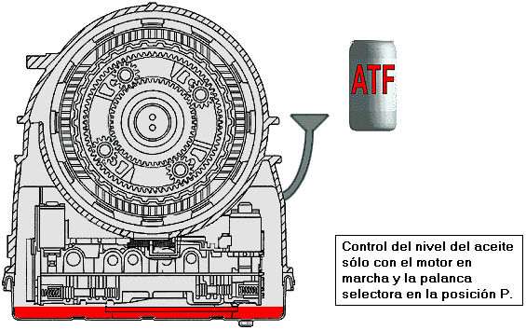
CONTROL DEL NIVEL DE ACEITE ATF
De encontrarse el nivel del aceite de la transmisión demasiado bajo, la bomba de aceite puede succionar aire, especialmente en:
Una Frenada, más aún si es brusca.
Aceleración, más aún si es brusca.
Al efectuar un viraje.

Slide 20
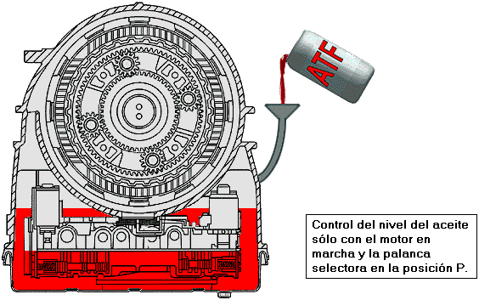
CONTROL DEL NIVEL DE ACEITE ATF
En caso de existir mucho aceite dentro de la transmisión, los componentes mecánicos internos (conjunto Planetario), estará siempre “chapoteando” en el aceite, lo que provocará espuma.

Slide 21
CONTROL DEL NIVEL DE ACEITE ATF
Es muy importante chequear (vía Equipo de Diagnóstico), la temperatura del aceite de la transmisión, debido a que cambios de temperatura pueden influir de manera considerable en el nivel de aceite.
Se debe recordar que el aceite a mucha temperatura se expande, por lo que el nivel de aceite puede alterarse, subiendo.

Slide 22

ACEITE ATF
En las transmisiones automáticas (a diferencia de las transmisiones mecánicas), existe una gran variedad de aceites ATF, por lo que es de suma importancia verificar en el manual de servicio que ATF utiliza la transmisión a la cual se le realizará un servicio, ya sea por reparación, por mantención de cambio de aceite y filtro o por si el nivel se encuentra bajo.

Slide 23
RESUMAMOS
En resumen, los aceites de transmisiones automáticas deben cumplir con ciertas funciones y requerimientos que se resumen en la siguiente tabla:
FUNCIONES DEL ACEITE ATF | REQUERIMIENTOS DEL ACEITE ATF
Proveer una correcta fricción para los materiales específicos en cada transmisión. | Ser compatible, y no ser corrosivo con las piezas y los materiales.
Transferir fuerza | Mantener su estabilidad térmica.
Circular rápidamente en frío | Poseer alta bombeabilidad en frío
Lubricar todos los componentes. | Tener buena detergencia para mantener las piezas libres de barniz y barro provocado internamente.
Actuar como líquido hidráulico | Minimizar espuma y desgaste
Disipar el calor generado | Poseer estabilidad contra oxidación
Desplazarse entre los discos en el momento correcto | Correcto coeficiente de fricción para responder a materiales específicos

Slide 24

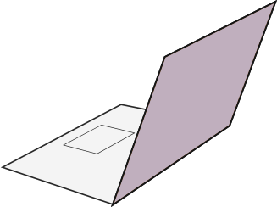

REVISEMOS
15
¿CUÁNTO APRENDIMOS?
ACEITES EN TRANSMISIÓN AUTOMÁTICA
¡Ahora realizaremos una actividad que resume todo lo que hemos visto! ¡Atentos!

Slide 25







ANTES DE COMENZAR LA ACTIVIDAD:
¡ATENCIÓN!
Materiales inflamables: Tener máxima precaución al momento de manipular o extraer el combustible de los sistemas del vehículo (bomba combustible, mangueras de inyección, etc).
Protección obligatoria de la vista: Se utilizarán antiparras siempre que exista riesgo de proyección de partículas a los ojos. (aceites, líquidos refrigerantes y de freno, virutas del disco de freno, uso de circuitos eléctricos, etc).
Protección obligatoria de las manos: Se utilizarán siempre guantes de protección cuando se manipulen cualquier tipo de fluidos, en uso de herramientas e intervención del motor, desarme de partes y trabajo en sistemas eléctricos.
Protección obligatoria de los pies: Uso obligatorio de zapatos de seguridad al entrar al taller o laboratorio, en casos que exista riesgo de caídas de objetos pesados.
Manipular herramientas cuidadosamente.
Asegurar la integridad física propia y del grupo de trabajo.
Circular solo por las zonas de seguridad demarcadas.
Toda actividad debe desarrollarse bajo supervisión de la persona a cargo del taller o laboratorio.

Slide 26

15
¡PRACTIQUEMOS!
ACTIVIDAD PRÁCTICA
ACEITES EN TRANSMISIÓN AUTOMÁTICA
Ahora realizaremos una actividad práctica.
Te sugerimos seguir las instrucciones que van
Adjuntas en la guía que el profesor te entregará.

Slide 27


ANTES DE TERMINAR:
TICKET DE SALIDA
ACEITES EN TRANSMISIÓN AUTOMÁTICA
¡No olvides contestar la Autoevaluación y entregar el Ticket de Salida!
¡Hasta la próxima!

